Slide 1
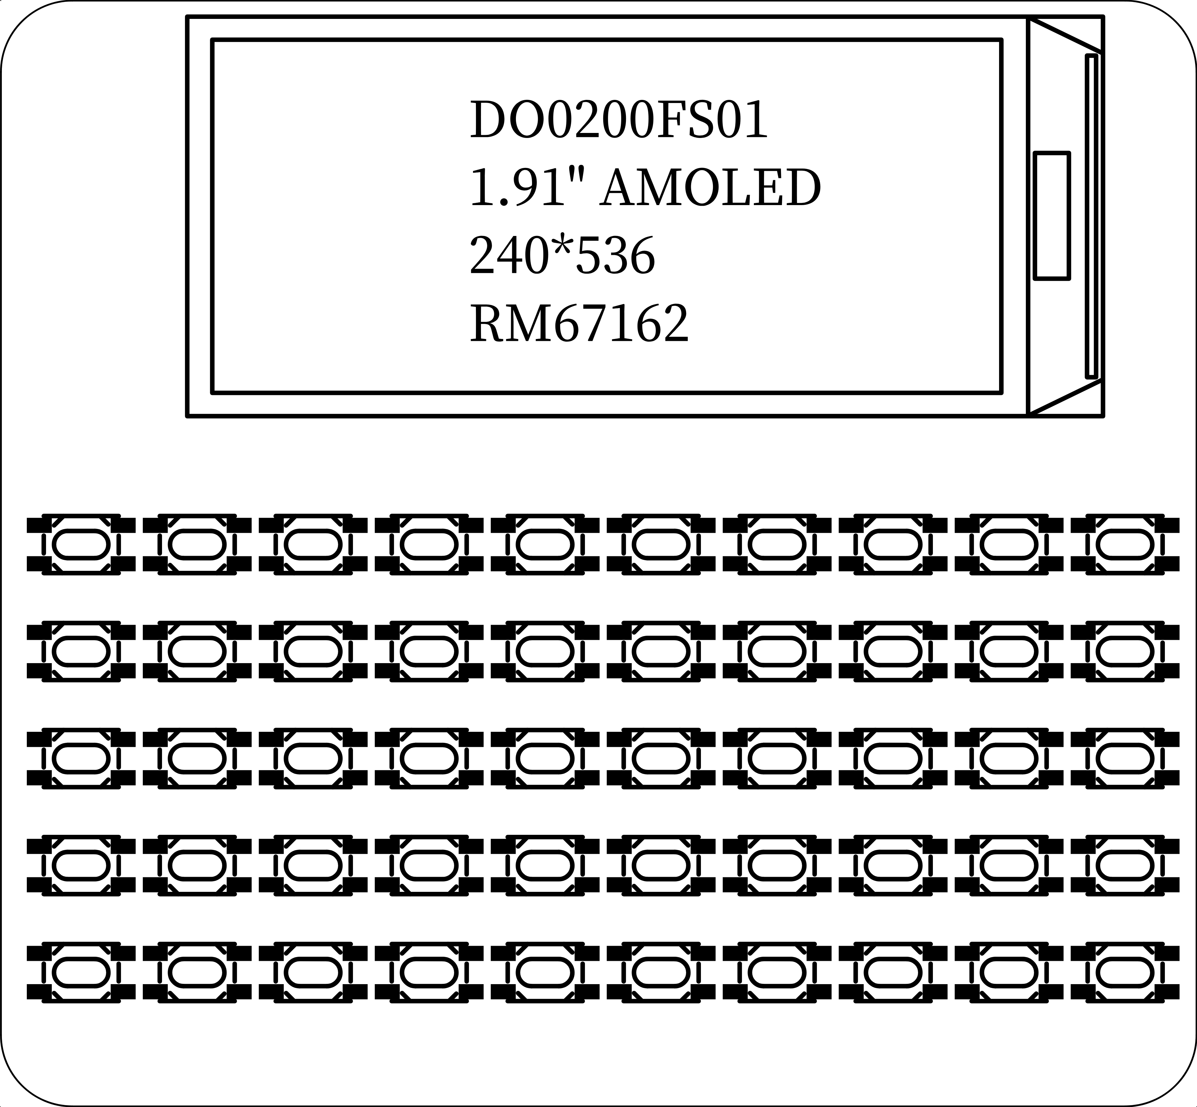
电源 发音 报时
英汉 名片 计算
行程 游戏 时间
网络
Q
W
E
R
T
Y
U
I
O
P
A
S
D
F
G
H
J
K
L
↵
Z
X
C
V
B
N
M
PgUp
▼
PgDn
⇧
⇪
.
␣
▼
help
esc
sym
▼
▼

